Slide 1

Јул 2021. године
АНАЛИЗА КОНКУРСА ИЗ ОБЛАСТИ ОМЛАДИНСКЕ ПОЛИТИКЕ У 2021. ГОДИНИ

Slide 2
Објављени конкурси
У току прве половине 2021. године, Министарство омладине и спорта је спровело пет јавних конкурса из области омладинске политике.
Конкурси објављени 3. фебруара 2021. године:
Jавни конкурс за финансирање и суфинансирање програма и пројеката за спровођење циљева Националне стратегије за младе и програма „Млади су закон”
Јавни конкурс за стимулисање различитих облика запошљавања, самозапошљавања и предузетништва младих
Jавни конкурс за развој и спровођење омладинске политике
Јавни конкурса за подршку јединицама локалне самоуправе у спровођењу омладинске политике на локалном нивоу.
Конкурс објављен 14. априла 2021. године:
Јавни конкурсу за подршку изради докумената јавних политика и прописа

Slide 3
Поднете пријаве
На три конкурса за удружења, која су расписана 3. фебруара. 2021. године, пријавило се укупно 196 удружења, од тога:
90 из Београда (45,9%)
36 из Новог Сада (18,36%)
70 из осталих делова Републике Србије (35,71%)
Из шест управних округа нису поднете пријаве: Борски, Поморавски, Косовски, Пећки, Призренски и Косовско-поморавски управни округ (20%)

Slide 4
Административна провера
Административну проверу прошло је 138 пројеката, од тога:
66 из Београда (47,8%)
22 из Новог Сада (15,9)
50 из осталих делова Србије (36,2 %)

Slide 5
Број пројеката и додељена средства
Одобрено је 70 пројеката :
32 пројеката удружења чије је седиште у Београду (45,7%)
13 пројеката удружења са седиштем у Новом Саду (18,5%)
25 пројеката удружења са седиштем у осталим местима (35,7 %)
Укупан износ додељених средстава је 188.498.760,22 динара:
Удружења са седиштем у Београду добила су 101.177.251,22 динара (53,7%)
Удружења са седиштем у Новом Саду добила су 29.194.000,00 (15,5%)
Удружења из осталих места добила су 58.127.509,00 динара (30,8%)

Slide 6
Територијална покривеност
Од 45 подржаних пројеката, удружења која имају седиште у Београду или Новом Саду, 33 пројеката (73,3%), покрива и друге делове Србије (22 пројекта целу Србију, а 11 део Србије)
Од укупно 70 одобрених пројеката, седам имају активности само у Београду, а 63 покрива и друге делове Србије или целу Србију
Са територије Косова и Метохије поднета су три пројекта (Косовско-митровачки управни округ), а одобрена су два (66,7%)

Slide 7
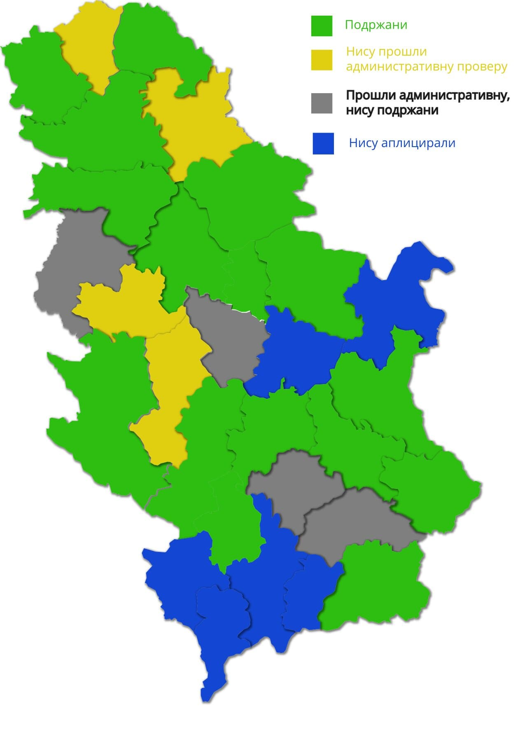
Мапа округа за три јавна конкурса:
- реализација НСМ
- запошљавање
- развој омладинске политике

Slide 8
Јавни конкурс за подршку јединицама локалне самоуправе
На конкурс се пријавило 56 јединица локалних самоуправа (ЈЛС) које имају основану канцеларију за младе
Административно-техничку проверу је прошло 31 ЈЛС
За финансирање је одобрено 27 пројеката у укупном износу од 54.988.024,86 динара
Од 27 одобрених пројеката, пет (18,5%) је додељено градским општинама у Београду, а 22 (81,5%) је додељено другим ЈЛС

Slide 9
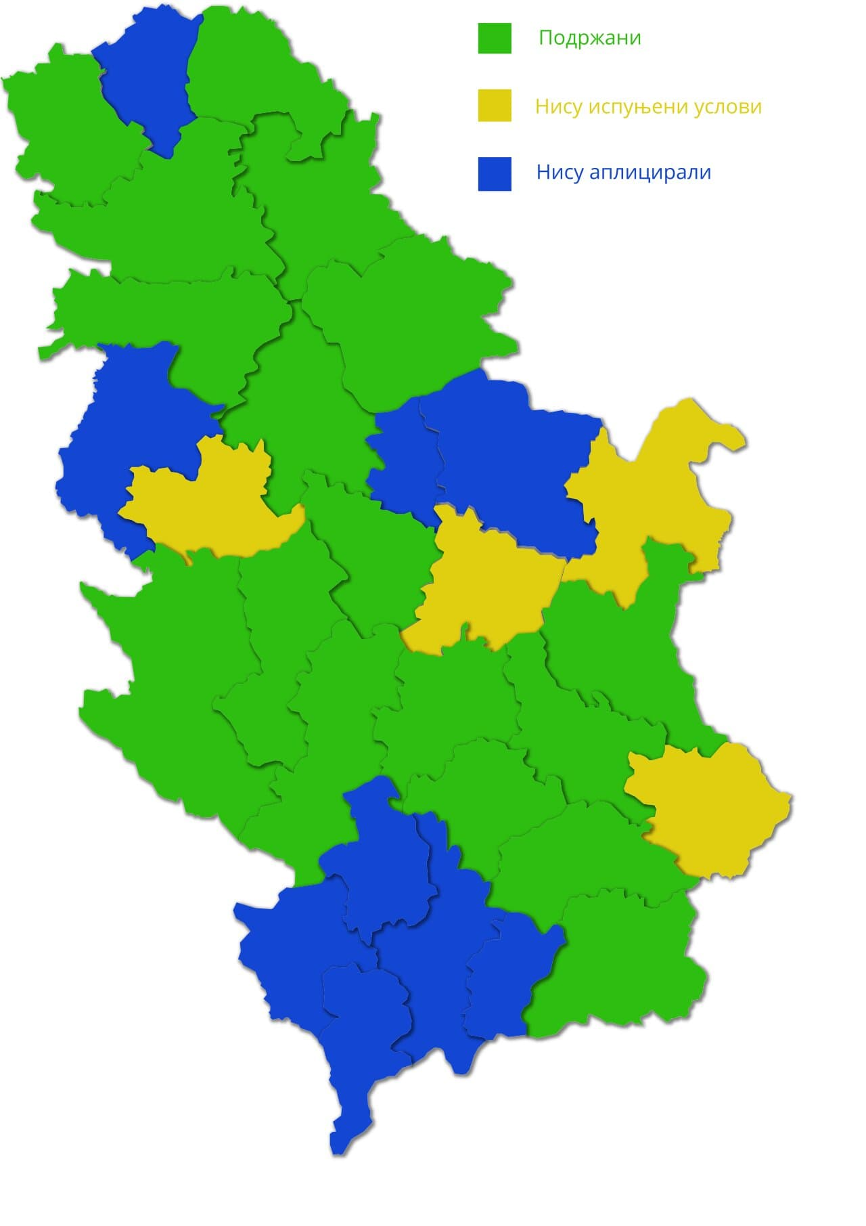
Мапа округа за јавни конкурс за подршку јединицама локалне самоуправе

Slide 10
Јавни конкурс за подршку изради докумената јавних политика и прописа
На конкурс за удружења, објављеног 14. априла 2021. године, пријавила су се два удружења/савеза са седиштем из Београда
Изабрано је једно које се финансира у износу од 7.995.000,00 динара
Ово удружење својим активностима покрива целу територију Србије

Slide 11
Територијална покривеност активностима за све конкурсе
Укупно, на свих пет конкурса, подржано је 98 пројеката
12 пројеката имају активности само у Београду (12,2%)
86 пројекта покрива и друге делове Србије, или целу Србију (87,8 %)

Slide 12
Додељена средства за све конкурсе
За финансирање 98 пројеката одобрених путем јавних конкурса у 2021. години, којима се реализују свих девет циљева Националне стратегије за младе за период од 2015. до 2025. године, Министарство омладине и спорта је издвојило укупно 251.481.785,08 динара.

Slide 13
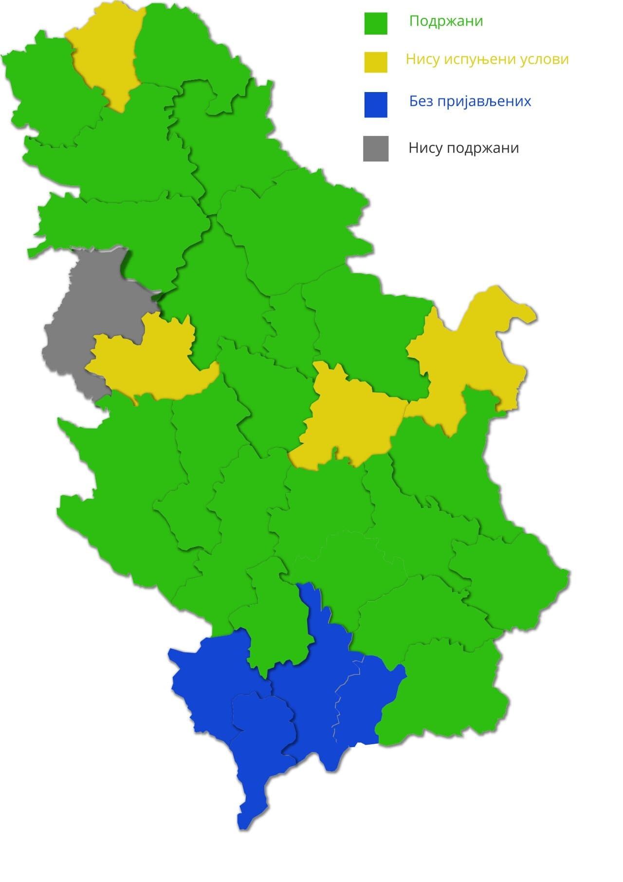
Мапа округа за свих пет јавних конкурса

